Slide 1
Оқыту үдерісінде өзін-өзі және өзара бағалаудың тиімді тәсілдерін қолдану

Slide 2

Бағалау
Бағалау нені білдіреді?
Бағалау не үшін қажет?
Бағалау кімдерге әсер етеді?
Notes:
Все группы дают комментарии с позиции своей области: когнитивные, социальные и аффективное

Slide 3
Бағалау дегеніміз не?
Баға дегеніміз – бір нәрсенің маңыздылығын немесе құндылығын анықтау.
Үлкен түсіндірмелі психологиялық сөздік
Бағалау латын тілінен аударғанда «жақын отыру» дегенді білдіреді. Бағалау кезінде біз оқушылармен бірге отырамыз. Біз барлығын солармен және солар үшін жасаймыз. Рәсімдерді оқушыларға тек қолданып қана қоймаймыз.
Грин, 1999
Бағалау – бұл оқытуды дамыту мақсатында оқушылардың дәлелдерін жинау үшін қолданатын формальды және формальды емес үдерістер
Блэк және Уильям, 1998

Slide 4
Не үшін бағалаймыз?
Оқушының ілгерілеуіне қолдау жасау. Оқу мен оқыту үдерісін жетілдіру барысында мұғалімдер мен оқушыларға көмек көрсету.
Оқушы қалай оқиды және оны қалай жақсы оқытуға болады?
Оқушының жақсы жағы қандай және оны қалай дамытуға болады?
Оқушы қандай қиындықтарға кездесті және оны қалай жеңуге болады?
Джеймс және Педдер (2006) оқуды бағалау туралы кең таралған ойлардың жиынтығын үш фактормен сипаттап айтып берді :
Оқудың айқындығы
Өз бетінше оқудың алға жылжуы
Нәтижелілікке бағытталу

Slide 5
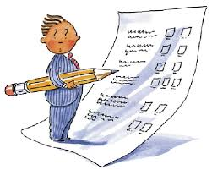
Бағалау
Оқу жетістігін бағалау - бұл білім алушының кері байланыс арқылы білім беру үдерісін реттейтін және түзететін оқу мақсаттарына сәйкес жоспарланған нақты қол жеткізген нәтижесінің дәрежесін белгілейтін үдеріс.

Slide 6

Қалыптастырушы бағалау дегеніміз не?

Slide 7

      Қалыптастырушы бағалау
      Қалыптастырушы бағалау – оқушы мен мұғалім арасындағы кері байланысты қамтамасыз ететін және оқу үдерісін дер кезінде түзетуге мүмкіндік беретін бағалаудың түрі болып табылады.
        ҚБ принциптері:
        оқытудың бір бөлігі («оқыту үшін бағалау»);
        барлық оқу мақсаттары қамтылады (оқу мақсаттары барлық сыныптарда пәндер бойынша оқу жоспарларында нақтыланып белгіленген);
        бағалау белгіленбейді;
        оқу мақсаттарына жеткендігі бағалау критерийлеріне сәйкес жүзеге асады;
        әр оқушының ілгерілеуі туралы кері байланыс беріледі;
        ҚБ нәтижелері оқыту сапасын, оқу бағдарламасын жақсарту үшін қолданылады.

Slide 8

Сабақта қалыптастырушы бағалауды ұйымдастыру

Slide 9
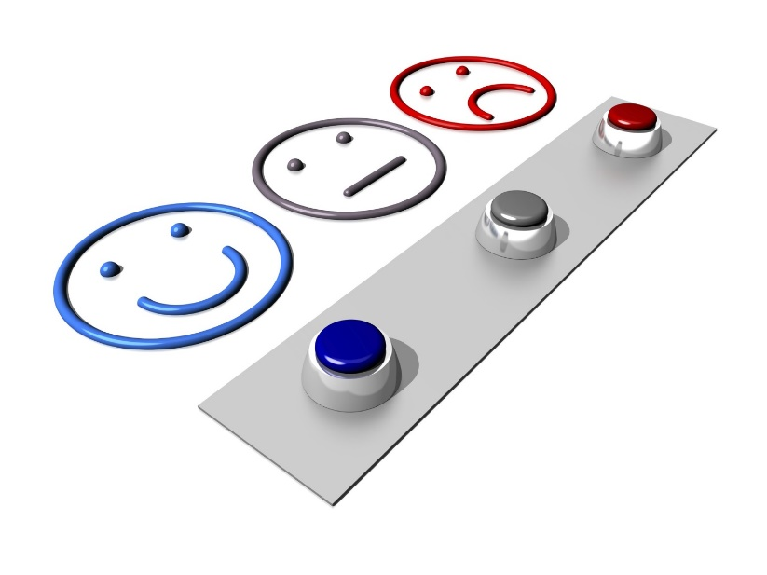
Қалыптастырушы бағалау
1.. Қашан өткізіледі?
2. Ақпарат кімдерге беріледі?
3. Мұғалімнің рөлі қандай?
4. Оқушының рөлі қандай?
5. Қандай формада өтеді?

Slide 10
ҚАЛЫПТАСТЫРУШЫ БАҒАЛАУ
Өткізіледі
Ақпараттандырады
Оқушының рөлі
мұғалім тоқсан барысында өткізеді
  материалды оқу барысында тапсырманы қаншалықты дұрыс орындағаны жөнінде оқушылар ақпарат алады;
  оқушының ілгерілеуі жөнінде мұғалім ақпарат алып, оқыту үдерісіне өзгерістер енгізе алады.
  оқытуға белсене қатысады;
  күтілетін нәтижені түсінеді;
  өзін-өзі бағалайды/бірін-бірі бағалайды.
Мұғалімнің рөлі
Өткізілу формасы
  оқу жоспарына сәйкес бағалау критерийлерін анық жазады;
  бағалау критерийлеріне сәйкес тапсырмалар құрастырады;
  тапсырмаға дескриптор құрастырады;
  оқушыларға тиімді кері байланыс береді;
  оқыту мен бағалау үдерісіне түзету енгізеді;
жеке
жұппен
топпен
ауысатын топтар құрамында
Notes:
Включить определение Формативное оценивание
Текущее оценивание обучения, которое обеспечивает учителей, обучающихся и других участников педагогического процесса информацией, необходимой для совершенствования обучения. Формативное оценивание осуществляется в процессе повседневной работы в классе, является показателем текущей успеваемости обучающихся, обеспечивает обратную связь между учеником и учителем и позволяет своевременно корректировать учебный процесс

Slide 11
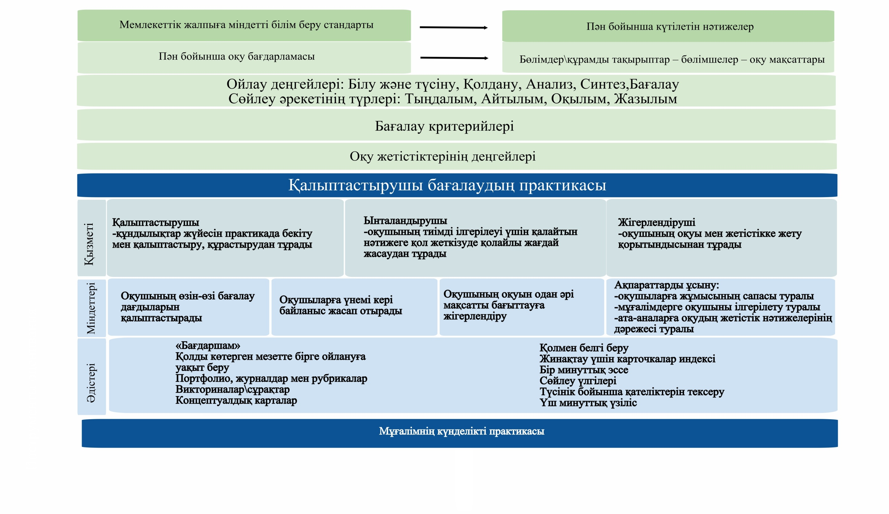
Қалыптастырушы бағалау құрылымы
Notes:
Мемлекеттік жалпыға міндетті білім беру стандарты
Пән бойынша оқу бағдарламасы
Пән бойынша күтілетін нәтижелер
Бөлімдер\құрамды тақырыптар – бөлімшелер – оқу мақсаттары
Күтілетін нәтижелер
Бағалау критерийлері
Білу және түсіну
Қолдану
Анализ
Синтез
Бағалау
Оқу жетістіктерінің деңгейлері
Төмен деңгей
Орта деңгей
Жоғары деңгей
Қалыптастырушы бағалаудың практикасы
Қызметі
Міндеттері
Әдістері
Қалыптастырушы
-құндылықтар жүйесін практикада бекіту мен қалыптастыру, құрастырудан тұрады
Ынталандырушы
-оқушының тиімді ілгерілеуі үшін қалайтын нәтижеге қол жеткізуде қолайлы жағдай жасаудан тұрады
Жігерлендіруші
-оқушының оқуы мен жетістікке жету қорытындысынан тұрады
Оқушының өзін-өзі бағалау дағдыларын қалыптастырады
Оқушыларға үнемі кері байланыс жасап отырады
Оқушының оқуын одан әрі мақсатты бағыттауға жігерлендіру
Ақпараттарды ұсыну:
-оқушыларға жұмысының сапасы туралы
-мұғалімдерге оқушыны ілгерілету туралы
-ата-аналарға оқудың жетістік нәтижелерінің дәрежесі туралы
«Бағдаршам»
Қолды көтерген мезетте бірге ойлануға уақыт беру
Портфолио, журналдар мен рубрикалар
Викториналар\сұрақтар
Концептуалдық карталар
Қолмен белгі беру
Жинақтау үшін карточкалар индексі
Бір минуттық эссе
Сөйлеу үлгілері
Түсінік бойынша қателіктерін тексеру
Үш минуттық үзіліс
Мұғалімнің күнделікті практикасы

Slide 12

«Қара жәшік»ішіндегі жұмыс
(«Мұғалімге арналған нұсқаулық 3 деңгей», 4 басылым,
54 б.)
Оқушыларды тұтас сабақ ретінде, жеке тапсырмаларға да критерийлермен таныстыру (оның ішінде, мақсат қою); критерийлерді бірлесіп талқылау
Кері байланысты қамтамасыз ету
Сыныптасын және өзін-өзі бағалау
Сұрақтың тиімді қойылуы

Slide 13





Қалыптастырушы бағалау ретінде сұрақтарды қолдану:
«Сұрастырыңыз, күтіңіз, бір, екі, үш» Оқушыларға ойланып жауап беруге уақыт көлемін жеткілікті беру.
А
7- секунд ережесі н қолдануға мүмкіндік беру

Slide 14

Өзін өзі бағалау және өзара
бағалау бойынша
нұсқаулық

Slide 15
Бағалау не үшін қажет ?
бағалау үдерісі шынайы болуына көмектеседі
мұғалім мен оқушы арасында кері байланыс беруге
оқушы өз іс-әрекетіндегі әлсіз жақтарын байқайды
бірін - бірі қолдау

Slide 16
Өзін-өзі бағалау
Жеке бақылау
Өзін-өзі реттеу
Өз іс-әрекетіне экспертиза жасау

Slide 17

Өзін– өзі бағалау дегеніміз, әркім өз жетістіктері мен әлсіз жақтары жайында ақпаратты жинап талдауға бағытталған үдеріс

Slide 18

Өзін-өзі бағалау
бұл бағалау өз іс- әрекетінің соңғы нәтижесін ғана емес,сонымен қатар үдерісті де бағалау
Өзіне сенімді ,жеке жұмыс жасай алатын тұлғаның дамуына күнделікті оқыту үдерісінде өзін- өзі бағалауды енгізудің ықпалы зор

Slide 19
Өзін -өзі бағалау бойынша ұсыныстар
1Өзін- өзі бағалауға уақыт жоспарлау.
2.Сабақ мақсатын хабарлау, оқушылар сол мақсатқа жету үшін бағалау критерийлерін анық көріп отыру керек (тақтаға, қабырғаға жазып қою)
(мұғалім тапсырманы тексермес бұрын, бағалай критерийлерді еске түсіріп, жұмыстарын сол критерийлер негізінде тағы бір рет тексеруге мүмкіндік береді )
3.Оқушыларға өз іс-әрекеттері жайында тиімді кері байланыс беру
4.Өз оқыту үдерісін ұйымдастыруына белсене қатысу
5. Оқушыларды өз жетістіктерін жақсартатын тәсілдері мен өзін-өзі бағалау қағидаттары таныстыру

Slide 20
Өзін-өзі бағалау алгоритмі:
Неге үйрендім?
Өзімді не үшін мадақтай аламын?
Қандай мәселе бойынша әлі де жұмыс жасауым қажет?
Қандай тапсырмалар саған ұнады?Қандай тапсырмалар қиындық туғызды?
Сабақ барысында қойылған мақсатқа қол жеткіздін бе?
Қандай тапсырма болды? (тапсырма мақсатын еске түсіруді үйренеміз.)
Тапсырманы орындай алдын ба? (Мақсатпен нәтижені салыстыруға үйренеміз.)
Тапсырманы өздігінен жасай алдын ба немесе біреудің көмегі қажет болды ма?(Қателіктерді табуға және мойындауға үйренеміз.)

Slide 21
Оқушыларды өзін-өзі бағалауға оқыту тәсілдерінің қағидаттары
1.Баланың өзін-өзі бағалауы ,ой-толғанысынан басталады
2. Бағалау жалпылама болмау керек. Балаға бірден нақты аспекті бойынша бағалау ұсынылады
3.Баланың өзін-өзі бағалауы ересек адамдардың бағалауымен сәйкестендіріледі, тек қана нақты бағалау критерийлері және олар оқушы мен мұғалімге міндетті болғанда.
4.Оқушы өз жұмысы, іс-әрекеті жайында қалай бағаланатынын түсінеді
5.Оқушының назары оқу мақсатына көп аударылады

Slide 22
Өзін-өзі бағалау тәсілдері
Түсті жолдар
Мен оны жасай аламын және әрі қарай орындаймын. Сабақтағы тапсырмаларды орындадым,тақырыпты түсіндім.
Мен бұл жұмыс түрін әлі меңгерген жоқпын, әрі қарай орындай алмаймын. Маған барлығы түсінікті емес, өз жұмысымда қателіктер бар, маған көмек қажет.
Жеке өзім жұмыс орындай алмаймын. Мен тақырыпты түсінген жоқпын, тапсырманы орындай алмаймын, маған жедел көмек қажет!

Slide 23
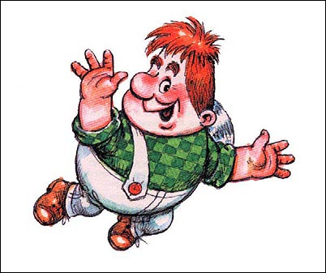
Табыс жолы
Білмеймін
Түсінемін
Басқаны үйрете аламын
Білемін
Түсінемін, қолдана аламын

Slide 24
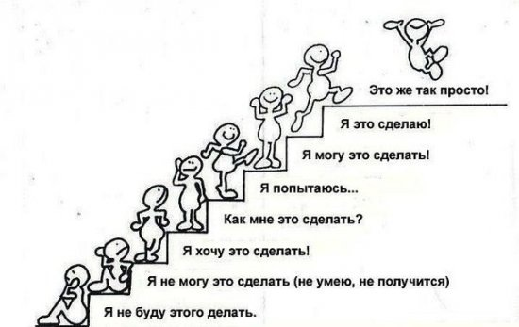
«Табыс сатысы».
Іс-әрекет кезеңдерін бөлуге және тақтада жазуға болады. Сабақ соңында оқушыларға табысқа апаратын баспалдақ түрінде әрбір кезеңде өз жұмысын бағалауын ұсыну.

Slide 25

Бағдаршам – оқушыларда үш түсті карточка болады. (қызыл,сары жасыл) Мұғалім қойған сұраққа жауап беруде,
тапсырманы орындауда, оқушылар өз жұмысын бағалайды. Олар қызыл,жасыл,сары карточкаларды көрсету арқылы, берілген тапсырманы қандай деңгейде орындағанын хабарлайды.

Slide 26
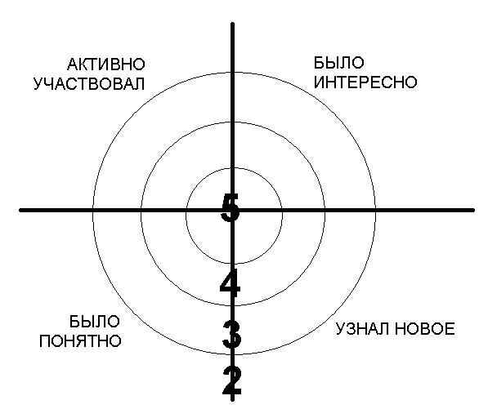
«Рефлексиялық нысана» техникасы
Тақтаға нысананың суреті салынады, ол екі секторға бөлінеді. Сектордың әрқайсысына параметрлер-қалыптасқан әрекеттің рефлексия мәселелері жазылады. Мысалы, мазмұнын бағалау, сабақты өткізу нысандары мен әдістерін бағалау, педагогтің қызметін бағалау, өз әрекетін бағалау. Қатысушы нәтижені бағалауға сәйкес секторларға белгі қояды: нысана орталығына жақын болса, баға ондыққа жақын, нысана шеттерінде баға нөлге тең. Кейін оған қысқаша талдау жүргізеді

Slide 27
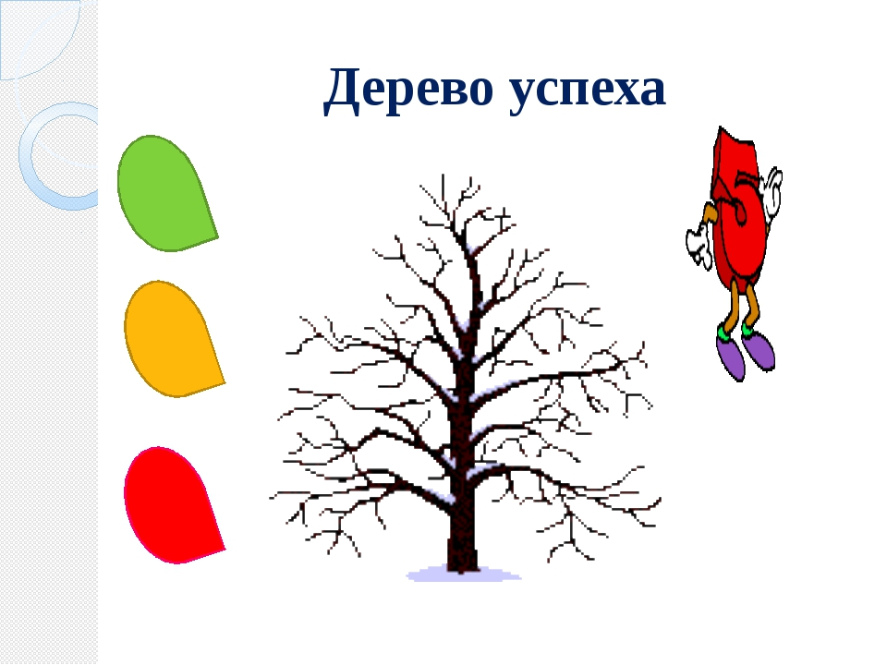
Табыс ағашы
-оқушы, ағаштың түсті жапырақтары арқылы ,өтілген тақырып бойынша өз білім деңгейін анықтайды

Slide 28
«Аралдар» әдісі
Үлкен қағаз парағына эмоциялық «аралдардың» бейнесі бар карта салынады: Қуаныш а., Мұң а., Түсінбестік а., Үрей а., Күту а., Сергектік а., Шабыттану а., Сүйсіну а., Ляззат а., Бермуд үшбұрышы және т.б.
Аралдар картасы тақтаға (қабырғаға) ілінеді және оқушылар картаға шығып, картаның тиісті ауданына сабақтан кейін немесе күннің соңында және апта соңында ішкі, эмоциялық-сезімдік жай-күйін көрсететін өз қайығын маркермен (фломастермен) салады немесе бекітеді.

Slide 29

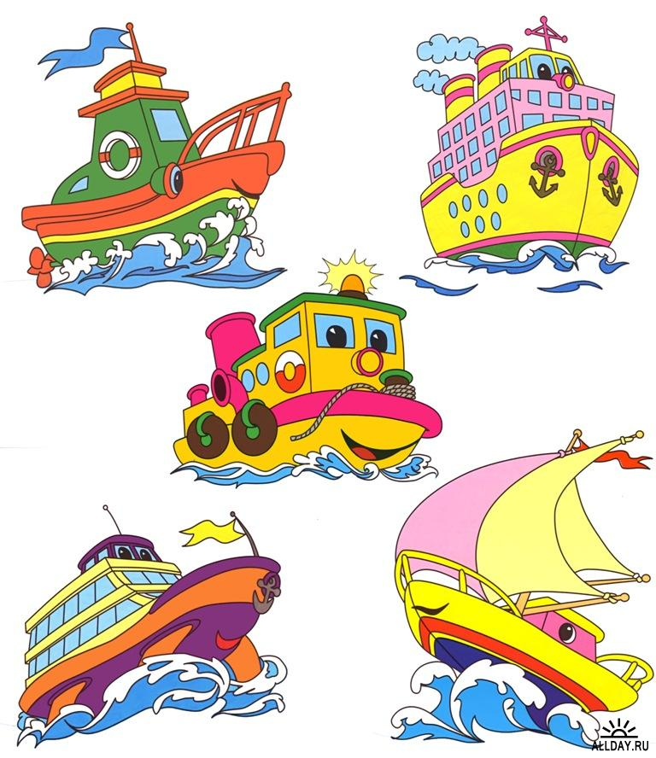

Мұң а-лы
Бермуд
үшбұрышы
Шабыттану а-лы
Сергектік а-лы
Сүйсіну а-лы
Қуаныш а-лы
Үрей а-лы
Күту а-лы
Белгісіздік а-лы
Түсінбестік а-лы
Ләззат а-лы

Slide 30





«Шынығу» әдісі
Белгілі қозғалыстарды орындау арқылы рефлексиялық баға беруді ұсынамыз. Келесі қозғалыстар ұсынылуы мүмкін:
- Жүресінен отыру – өте төмен баға, келеңсіз көзқарас;
- Аяғын тізесіне біршама бүгіп отыру, - жоғары емес баға, немқұрайлы көзқарас;
- Әдеттегі тұрған бағыты, жым болып тұру – қанағаттанарлық баға, қалыпты көзқарас;
- Қолын шынтағымен көтеру – жақсы баға, оң көзқарас;
- Қолын жоғары көтеріп, алақанын соғып, аяқтың ұшымен тұру – өте жоғары баға, масаттанған көзқарас.

Slide 31

«Қосу-алу-қызықты» әдісі
Осы жаттығуды уақыттың болуына байланысты ауызша да, жазбаша да орындауға болады. Жазбаша орындау үшін үш бағаннан тұратын кестені толтыру ұсынылады. «Қ» бағанына – «қосу» - сабақта ұнағанның барлығы жазылады, жағымды эмоция тудырған немесе оқушының пікірі бойынша оған қандай да бір мақсатқа жету үшін пайдалы болған ақпарат және жұмыс нысандары. «А» бағанына – «алу» – сабақта ұнамағанның барлығы, жалықтырғыш көрінген, жақтырмаған, түсініксіз болған немесе оқушының пікірі бойынша оған қажетсіз, пайдасыз болып көрінген ақпарат жазылады. «Қыз» бағанына – «қызықты» – оқушылар сабақта солар туралы білген барлық қызықты фактілерді, осы проблема бойынша тағы нені білгісі келетінін, мұғалімге қоятын сұрақтарын жазады.
Қосу | Алу | Қызықты

Slide 32

«Сауалнама» әдісі
Мектеп оқушыларына шағын сауалнама ұсынылады, оны сабақтың қандай элементтеріне ерекше назар аударылуына байланысты өзгертуге, толықтыруға болады. Білім алушылардан өз жауабын дәлелдеуді сұрауға болады.
1. Сабақта мен … жұмыс істедім 2. Мен сабақта өз жұмысыма… 3. Сабақ маған …көрінді 4. Сабақта мен… 5. Менің көңіл-күйім… 6. Сабақ материалы маған… 7. Үй тапсырмасы маған … көрінеді | Белсенді/енжар Ризамын/риза емеспін Қысқа/ұзын болып Шаршамадым/шаршадым Жақсы болды/нашарлады Түсінікті/түсініксіз Пайдалы/пайдасыз Қызықты/зеріктіретін Жеңіл/қиын Қызықты/қызықсыз

Slide 33


«Өзін-өзі бағалау парағы»
Ләззат алдым
Жаңа нәрсе білдім
Ештеңе түсінбедім
Жаңа нәрсе білдім
Таң қалдым
Ренжідім

Slide 34
Парталас көршіңе 1 пікір таңдаңыз:
Жарайсың!
Мен сабақтағы сенің жұмысыңа ризамын.
Сен жақсырақ жұмыс істей алар едің.

Slide 35
«Білім теңізіне қайықты жіберіңіз»
Тақырыпты жақсы меңгердім деп есептеген балалар өз қайығын Білім теңізіне жібереді, ал оған сенімсіз балалар Ереже шығанағында қалады.
Білім теңізі
Ереже шығанағы

Slide 36
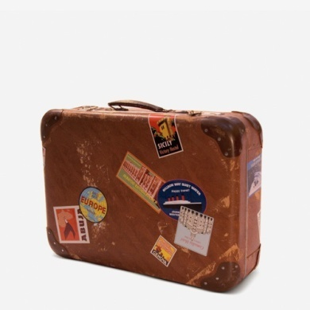
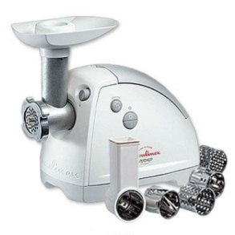
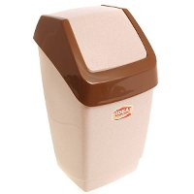
«Чемодан, еттартқыш, себет»
Кейін керек болуы мүмкін
- Ақпаратты өңдеймін
- Барлығын лақтырамын

Slide 37

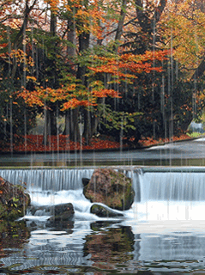

«Көңіл-күй таразысы»
Сол жақта суретте - бұлыңғыр күн, бұлт, жаңбыр.
Оң жақта күннің көзі, бұлтсыз аспан. Көңіл-күйдің «күнді» немесе «жауынды» болуына байланысты, таразы аяқтары күннің соңында солға немесе оңға ауытқиды. Бұл ретте, төменде, олар соған дейін ауытқыған секторда маятник, саны мен себебі белгіленеді.

Slide 38

Көп нұсқалы жауап талап ететін сұрақтар:
Неліктен қиын болды?
Сабақта не аштыңыз, білдіңіз?
Сабақтан сіздің күткеніңіз расталды ма?
Сіз бүгінгі сабақтан не алдыңыз?
Сабақ ненің төңірегінде ойлануға мәжбүр етті?

Slide 39
Өзін-өзі бағалау үдерісінде кездесетін қиындықтары
Адамның өзін –өзі бағалауы , өзара қарым қатынасына , өзіне талап қоюына, оның жетістіктері мен сәтсіздікке ұшырауына әсері көп. Бастауыш сынып оқушыларында өзін –өзі бағалауы жоғары немесе төмен
Өзін –өзі бағалау тәсілі оқушыны не жайында білмейтінін “ұстап алу” үшін өңделген
Жаңашыл оқыту қағидаттары мен өзін –өзі бағалау тәсілдерін білмеуі, бағалауда қиындық туғызады
Мұғалім мен оқушының өзін –өзі бағалауының айырмашылығын түсінбеуйі
Мұғалімнің, оқушылар өздері өзін –өзі бағалау тәсілін меңгереді деп күтуі
Бақылау жүйесі, тек қана қорытынды өзін –өзі бағалауға өңделген деп сенімділігі

Slide 40
Қиындықтар бойынша ұсыныстары
.
Оқу мақсаттарынан шығатын табыс критерийлерін ойластыру
Жаңашыл өзін- өзі бағалау тәсілдері мен қағидаттарын қолдану
3. Оқушыларға, өзін- өзі бағалауға жиі мүмкіндік беру

Slide 41
Шешу жолдары
Оқушылармен бірлесе отырып, бағалау критерийлерін құрастыру
Жұмыстарға сай бағалау критерийлерін пайдалану
Критерийлер анық және түсінікті болу керек

Slide 42

Өзара бағалау дегеніміз не?

Slide 43
Өзара бағалау
бұл бірлескен жұмыс, ұжымдық шығармашылық, жұппен жұмыс істеуі және бірлесе проблеманы шеше отырып, бір шешімге келуі.
Ынтымақтастық барысында, оқушылардың бойында қарым қатынас жасау, проблеманы шешу және талдау дағдылары дамиды.

Slide 44
Оқушыларды өзара бағалау үдерісіне қатыстыру қажеттілігі
1сынып оқушылары үшін өзара бағалау
бір-біріне тиімді кері байланыс беруге ;
Бір-бірін қолдауға ;
Бір-бірімен қарым қатынас жасауға,талдауға,түсіндіруге, сұрақ қоюға;
жеке жұмыс жасау жиектемесінен шыққан кезде қолдануға;
Өзара бағалау дағдысының дамуы, оқушылардың бір-бірін көмектесуіне, жауапкершілікке, өз дамуына жауапты болуға көмектеседі
Вернуться к содержанию

Slide 45
1сынып мұғалімдеріне өзара бағалау дағдысын дамытуға арналған ұсыныстар
1.Өзара бағалау үдерісіне жиі қатыстыру: жұмысты талқыла, сұрақ қой
2.Барлық сабақтарда кез келген жұмысты бағалау үшін, бағалау критерийлерін алдын ала дайындау, оқушыларды таныстыру . Оқушыларды бағалау критерийлерін құрастыруға қатыстыру,
3.Оқушыларды бірінші сабақтан бастап,әр түрлі тәсілдерді пайдалана отырып,бағалау ережелерімен таныстыру.( табыс сатысы, түсті кесте т.б)
4. Жағымды атмосфера қалыптастыру және қойылған бағаға дәлелдеме келтіруге үйрету.Бағалау үдерісіне жауапты болуға дағдыландыру.
5. Табыс жағдайын орнату
6. Икемді бағалау үдерісін ұсыну. Оқушыларға өз оқу жетістіген бақылауға , бағалауды көтермелемеуге түсіндіру
7. Бағалау бойынша нақты нұсқау беру

Slide 46
Қиындықтар
1.Оқушылардың бойында өзара бағалау дағдының болмау
2.Бағалау критерийлер бойынша білім деңгейлері әртүрлі
3.Бағалау критерийлерін толық меңгермеуі
4. Бағалаудағы субъективизм
5.Сауатты ойын жеткізуге, бағалауға дәлелдеме келтіре алмауы
6.Өзара бағалаудың маңыздылығын түсінбеуі

Slide 47
Өзара бағалау қиындықары
1.Әділетсіздік
2.Уақыттың көп кетуі .
3.Түзетулерге дәлелдеме келтіре алмауы

Slide 48
Шешу жолдару
1.Әділетсіздік.
Жұптарымен жиі ауыстыру.
Оқушыларға өз бағалауына дәлелдеме келтіруге үйрету

Slide 49
Оларды шешу жолдары
2. Уақытты көп алуы.
Өзара бағалау тәсілдерін тым көп пайдаланбаңыз.
Өзара бағалау тәсілі оқушыларды жеке жұмыс жасауға дайындау кезеніне жатады.
Сыныптасымен жұмыс орындау барысында,ол жұмыс жасау алгоритимін еске түсіріп, өз жұмысына талдау жасауды еске түсіреді

Slide 50
Оларды шешу жолдары
3.Оқушылар түзетулерге дәлелдеме келтіре алмайды
Өзара бағалау тәсілін мұғалімнің жетекшілігімен, ұжымдық жұмыстар арқылы қолдану ұсынылады. Мұғалім, өзара бағалау тәсілін практикада қолдану арқылы, оқушылардың бойында өзін- өзі бақылау және өз жұмысына талдау жасау дағдыларын дамытуына бастапқы кезен болып саналады.

Slide 51
Қиындықтарды шешу
Өзара бағалау үдерісінде қиындықтарды шешу үшін, оқушыларға:
Бағалау критерийлер бойынша нақты нұсқау беру;
Сапалы жұмыс орындауға нұсқау беру;
Өз жұмысын жақсарту үшін, сыныптастарына пікірін жеткізуге нұсқау беру
Өз әрекетінің нәтижесін көрсетуге, ойлану мен жетілдіруге уақыт беру
Бағалау критерийлерін құрастыруға , оқушыларды қатыстыруға мүмкіндік беру

Slide 52
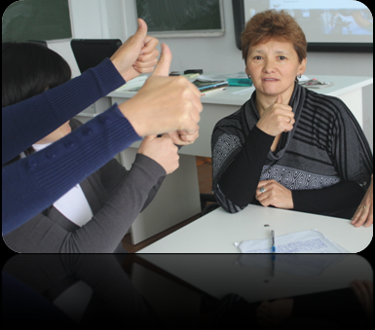
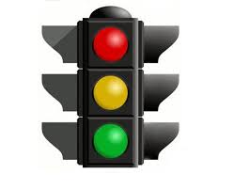
Өзара бағалау тәсілдері:
«Үлкен саусақ»
«Шапалақтау»
«Сөз бағалау»
«Бағдаршам»
«Аяқталмаған пішін»
«Сабаққа дайындалу кестесі»

Slide 53





Қолдану мысалдары
«Сіз шын мәнінде мақтан тұтатын бір мысалды табыңыз да оны дөңгелетіп сызыңыз. Бұл неге ұнайтыны туралы көршіңізге айтыңыз».
«Жетістіктің қай критерийінде сіз бәрінен көп табысқа жеткеніңізді, олардың қайсысы көмекті талап ететінін немесе бұдан да артық дамуы мүмкін екендігін өз серіктесіңізбен шешіңіз».
(1-2 минут ішінде бүкіл сынып өз пікірін айтып болған соң) «Сізде сіздіңше жақсы жұмыс істедім деп санайтын екі үзіндіні анықтап, оны өз серіктесіңізге оқып беруге үш минут уақыт бар».
«Сізде жақсартуға болатын бір үзіндіні табуға бес минут уақыт бар. Жақсартуды жұмысыңыздың төменгі жағына жазыңыз»'
«Сіз бүгін шешкен сұрақтарды қарап шығыңыз. Қайсысында сіз табысқа жеттіңіз? Қандай әдісті қолдандыңыз?»
Мазмұнына оралу

Slide 54

Сізге –
І) Не жақсы істелгендігін айқындау
ІІ) Бұл неге жақсы істелгенін түсіндіру керек.
Содан кейін...
ІІІ) Нені жақсартуға болатынын айқындап,
ІҮ) Бұны қалай істеуге болатынын түсіндіру керек.
Мазмұнына оралу

Slide 55

Мазмұнына оралу
Түсініктемелер әрқашан оқуға жетелеуі тиіс
Егер жұмыстың: жақсы ұсынылған
айқын
әсерлі, бояуы қанық екенін айтсаңыз,
бұл адамға жұмыстың неге жақсы немесе оны жақсартуға болатынын түсінуге көмектеспейді. Оларды әрқашан оқуға жетелеңіз!

Slide 56
Оқуға қызығушылық, тек қана табыстан туған шабыт болғанда пайда болады
В.А. Сухомлинский

